Slide 1
ZŠP a ZŠS Uherský Brod projekt č. CZ.1.07/1.4.00/21.0961
Novověk Č. DUMu: VY_32_INOVACE_18_Převrat v únoru 1948
Jméno autora: Mgr. Lenka Habartová

Slide 2
Anotace:
Prezentace slouží k seznámení žáků s poválečnými změnami v ČSR ovlivněnými nástupem totalitního komunistického režimu v únoru 1948. Je určena pro výuku dějepisu v 9. ročníku.
K doplňování lze použít pero ICT nebo fix.
Období vytvoření výukového materiálu: duben 2012.

Slide 3
Převrat v únoru 1948

Slide 4
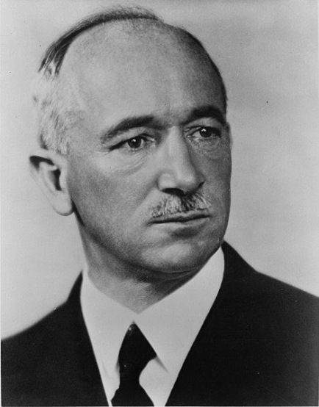
Doplň z nabídky:
Po 2. sv. válce se vrací do ČSR
exilová vláda v čele s ………………………………….
Přeškrtni nevhodné varianty:
soudy nad kolaboranty
výstavba koncentračních táborů
rozdělení majetku odsunutých Němců a zrádců
navázání spolupráce s Německem
první znárodnění průmyslu, bank a dolů
podpora kapitalistického podnikání
řízení obcí národními výbory
(Emil Hácha, Ludvík Svoboda, Edvard Beneš, Klement Gottwald)
Benešem
POVÁLEČNÉ ZMĚNY:

Slide 5
Na změnách v ČSR se podílí politické strany sdružené v Národní frontě:
Strany jsou seřazeny podle výsledků voleb v roce 1946
Komunistická strana Československa = ............................
Československá strana národně socialistická =………………
Československá strana lidová = …………………………………….
Československá strana sociálně demokratická = …………….
Doplň správnou zkratku politické strany z nápovědy:
(ČSSD, ČSNS, KSČ, ČSL, SSSD)
KSČ
ČSNS
ČSL
ČSSD

Slide 6
Doplň z nabídky pod textem:
V ČSR sílí vliv …………………………………………………………
Opírá se o vítěznou mocnost = ……………………………….
V čele této mocnosti stojí Stalin, který chce v osvobozených zemích nastolit vlády bolševického typu.
Volby v r. 1946 - předseda vlády:……………………………
V roce 1948 KSČ zneužívá nespokojený lid k převratu.
(Sovětský svaz, Komunistická strana Československa, Edvard Beneš, T.G.M. Klement Gottwald, Ludvík Svoboda
Komunistické strany Československa
Sovětský svaz
Klement Gottwald

Slide 7
25. 2. 1948
Doplň z nabídky:
– přijímá prezident ………………………………............ demisi nekomunistických ministrů.
Předseda vlády ……………………………………………….. dosazuje komunisty nastoluje vládu jedné strany:
EDVARD BENEŠ
KLEMENT GOTTWALD
TOTALITNÍ MOC
……………………………………………………………………………………..
Demokracie, Klement Gottwald, Emil Hácha, Edvard Beneš, totalitní moc, T. G. Masaryk,

Slide 8
http://www.youtube.com/watch?v=paYE165oYzE&feature=relmfu

Slide 9
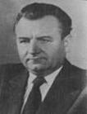
Klement Gottwald
23. listopadu 1896 asi Hoštice-Heroltice nebo Dědice u Vyškova
14. března 1953 Praha
Nemanželský syn chudé zemědělské dělnice. Před první světovou válkou se vyučil ve Vídni truhlářem.
Československý komunistický politik.
Od roku 1929 poslanec Národního shromáždění.
Po 2. světové válce premiér vlády.
V roce 1948 zvolen prezidentem Československa.

Slide 10
Citace:
Snímek 4
Autor neuveden. [cit.2012-02-01]. Volné dílo, dostupný z Wikimedia Commons na WWW:
< http://cs.wikipedia.org/wiki/Soubor:Edvard_Bene%C5%A1.jpg>
Snímek 8
http://www.youtube.com/watch?v=paYE165oYzE&feature=relmfu
Snímek 9
Autor neznámý, Bundesarchiv, Bild 183-R90009 / CC-BY-SA. [cit.2012-04-24]. Tento soubor podléhá licenci Creative Commons -zachovejte licenci 3.0 Německo, dostupný z Wikimedia Commons na WWW:
<http://cs.wikipedia.org/wiki/Soubor:Gottwald_from_Bundesarchiv_Bild_183 R90009,_Budapest,_II._Weltfestspiele,_Festumzug,_tschechische_Delegation.jpg>

